Slide 1

English
This presentation is automatically generated.
You can freely edit it and add any extra content you wish.
Español
Esta presentación se genera automáticamente.
Puedes modificarla a tu criterio y añadir cualquier contenido adicional que desees.
Italiano
Questa presentazione è generata automaticamente.
Puoi modificarla liberamente e aggiungere eventuali contenuti extra che desideri.

Slide 2

Crea una Baliza Intermitente
Descubre cómo controlar la velocidad de tu código programando una secuencia de luces intermitentes.

Slide 3
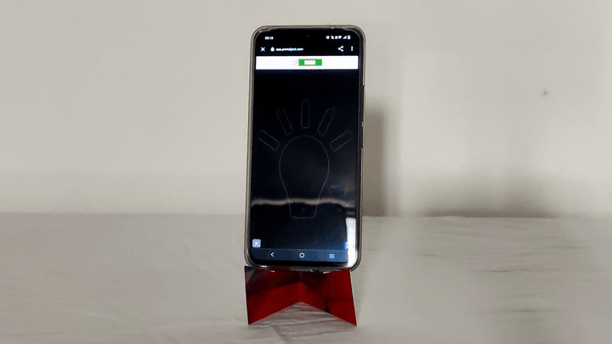
¿Qué haremos?

Slide 4

¿Qué es un LED?
¿Alguna vez has mirado muy de cerca la pantalla de tu televisor o smartphone? Está compuesta por millones de pequeñas y potentes luces llamadas LED.
Los LED están en todas partes a nuestro alrededor, desde los grandes que iluminan una habitación hasta los pequeños que trabajan juntos para crear las imágenes que ves en una pantalla.

Slide 5

¿Y la pantalla del celular?
La pantalla de tu celular está llena de miles de estos pequeños LED. Cuando ves un video o miras una foto, estas son las luces que se encienden и se apagan para formar la imagen.
¡Cuando prototipamos con Protobject, estos son los mismos LED que estamos controlando con nuestro código!

Slide 6
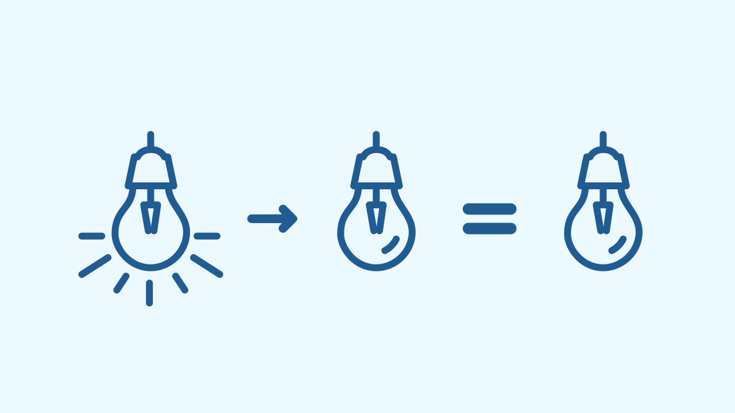
El Problema de la Velocidad
Aquí tienes un acertijo: imagina que le dices a tu prototipo que encienda una lámpara ON, y luego en la siguiente instrucción, le dices que la apague OFF. Esperarías ver un destello rápido, ¿verdad? ¡Pero en realidad no verías nada!
¿Por qué? ¡Las máquinas son increíblemente rápidas! La lámpara se enciende, pero se apaga tan rápidamente que nuestros ojos humanos ni siquiera pueden percibirlo.

Slide 7
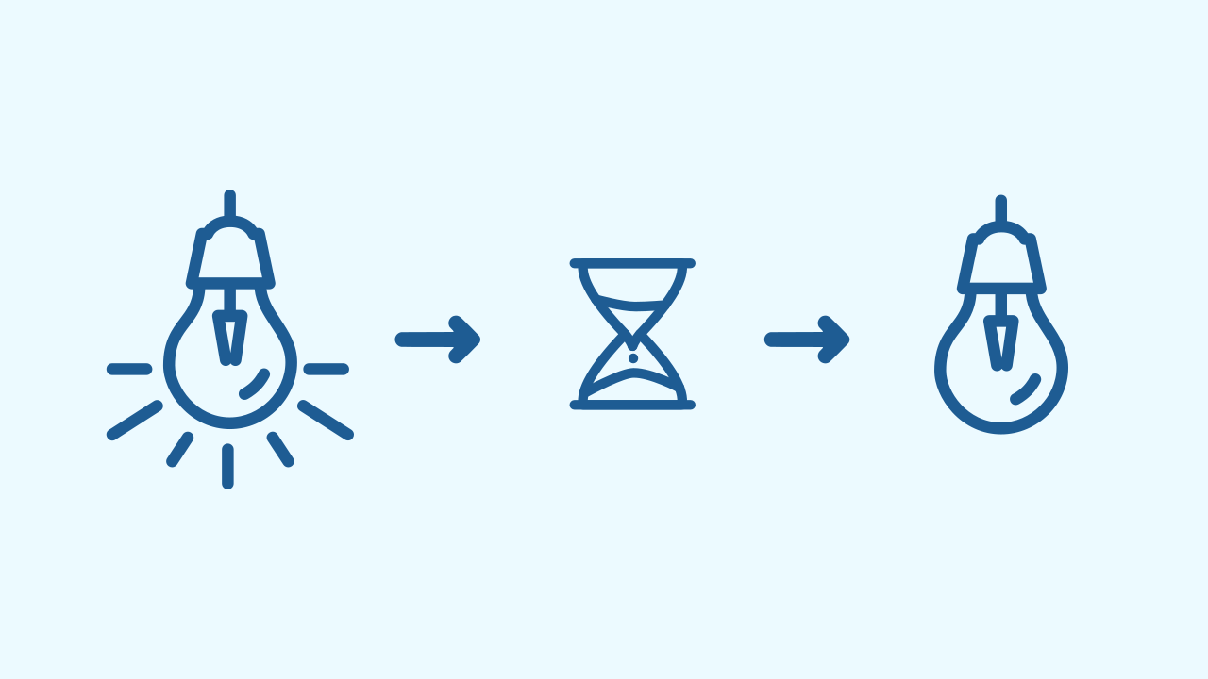
¡Las Instrucciones Deben Ser Precisas!
Las computadoras no pueden adivinar lo que queremos. Si nuestras instrucciones son ambiguas, el programa no funcionará como se espera.
En nuestro acertijo de la luz intermitente, la pieza que faltaba era decirle a la computadora cuánto tiempo esperar entre encender y apagar la luz. Esta acción de pausar durante una duración específica se llama Temporización.

Slide 8
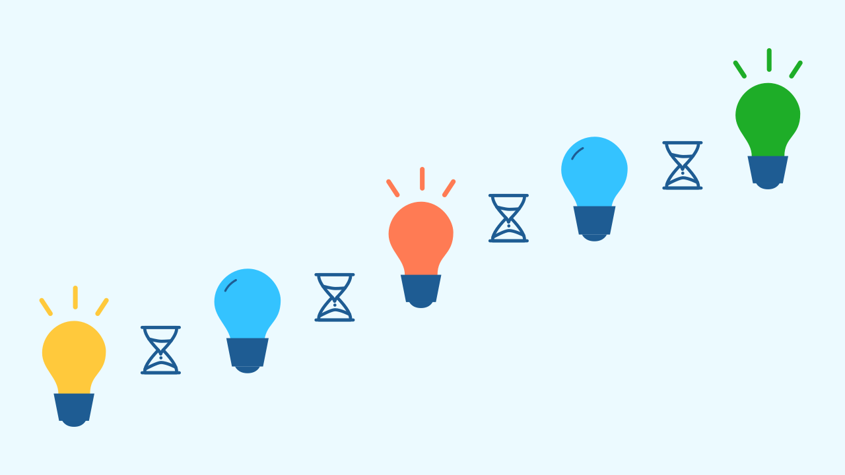
¿Qué significa 'temporización'?
Para hacer que una luz parpadee como una baliza, necesitamos crear una secuencia que incluya tiempos de espera, o retardos, entre los comandos ON y OFF.
En programación, podemos medir el tiempo en diferentes unidades. En Protobject, podemos usar segundos o milisegundos (1000 milisegundos = 1 segundo) para controlar nuestra temporización perfectamente.

Slide 9
Crea una Baliza
Vamos a crear un prototipo de una baliza.
Presiona Añadir dispositivo y selecciona el componente Lámpara.
Escanea el código QR con tu smartphone.
Si no tienes un smartphone, puedes presionar Abrir en esta ventana para abrir la lámpara en la misma computadora.

Slide 10
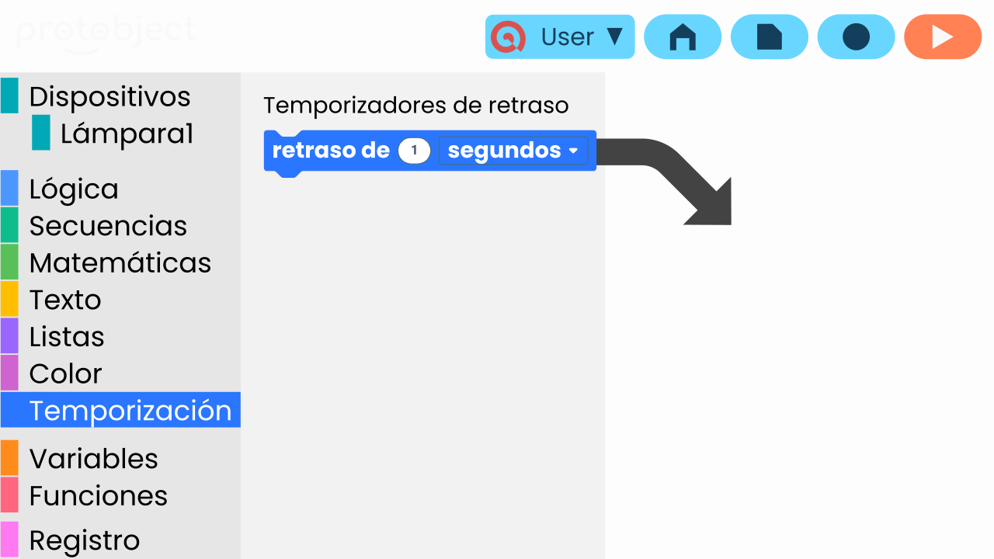
¿Dónde están los bloques de retardo?
Primero, busquemos los bloques que controlan el tiempo. Abre la categoría <category>Temporización</category>.

Slide 11
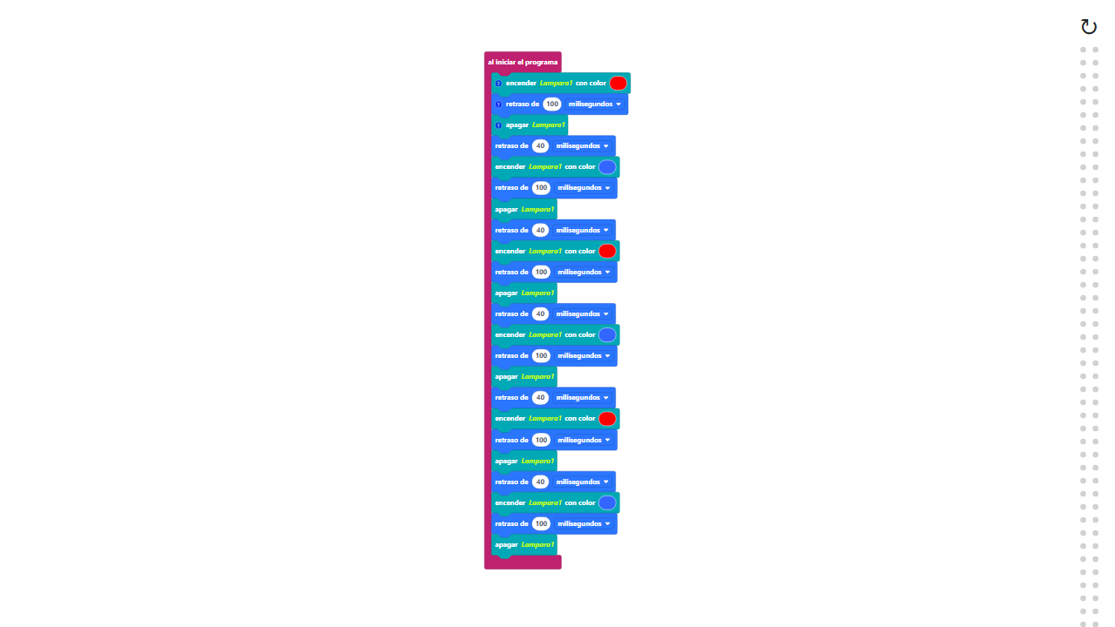
Composición del Código
Haz clic en el signo de interrogación para abrir los comentarios que explican el código.
*Recuerda*: los bloques de retardo se encuentran en la categoría Temporización.
https://app.protobject.com/generate?es-a02-timing&es&dynamic&-1

Slide 12
Reflexiona
★ ¿En qué otras situaciones del mundo real podrías usar la temporización y los retardos? Piensa en juegos, animaciones o incluso herramientas que usas todos los días.

